Slide 1
Μάθημα 2^{ο}: Υπερδίκτυα – Πρωτόκολλα
Τμήμα Πληροφορικής
Σχολή Θετικών Επιστημών
Πανεπιστήμιο Δυτικής Μακεδονίας
Καστοριά
Ρέκκας Βασίλειος-Παναγιώτης
vrekkas@physics.auth.gr

Slide 2
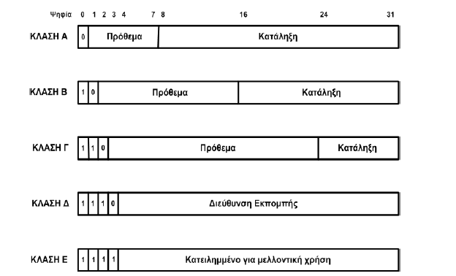
Κλάσεις
2

Slide 3
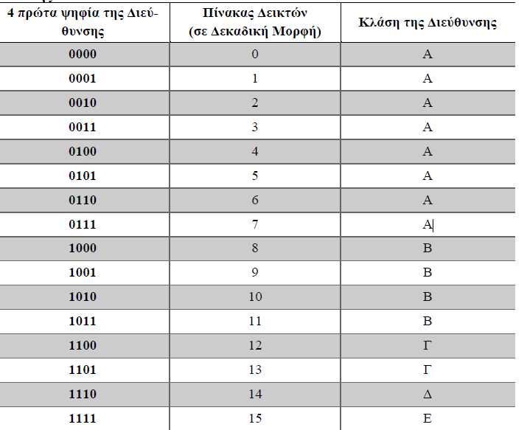
Κλάσεις
3

Slide 4
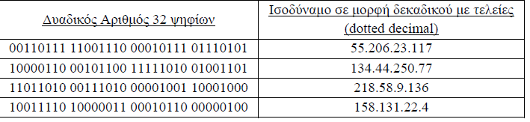
Κλάσεις
4

Slide 5
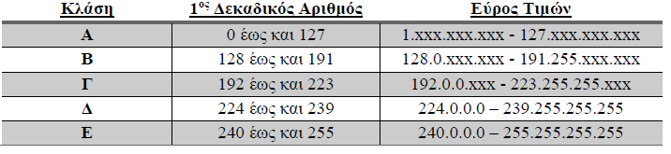
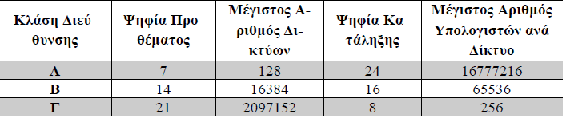
Εύρος κλάσης
5

Slide 6
Μάσκες υποδικτύου κλάσεων
6

Slide 7
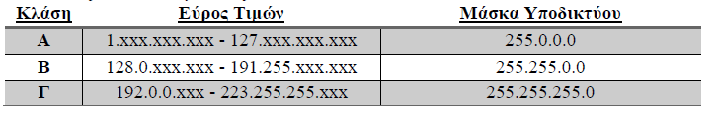
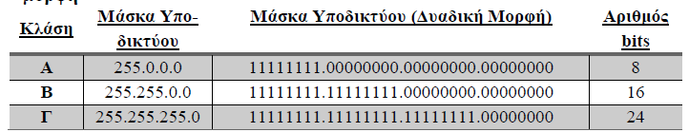
Μάσκες υποδικτύου κλάσεων
7

Slide 8
Σύνδεση πολλών δικτύων IP σε υπερδίκτυα
Σύνθεση πολλαπλών δικτύων κάποιας IP κλάσης μεταξύ συσκευών στο ίδιο δίκτυο σε υπερδίκτυο για την κάλυψη των απαιτούμενων IP διευθύνσεων
Παράδειγμα: Οργάνωση χρειάζεται λίγες περισσότερες από 300 IP διευθύνσεις για τους υπολογιστές της:
Με ταξική απόδοση ομάδων IP:
Δεν φτάνει το δίκτυο κλάσης Γ (2⁸ = 256)
Θα δοθεί δίκτυο κλάσης Β (2¹⁶ = 65336) → πάρα πολλές αχρησιμοποίητες διευθύνσεις IP
8

Slide 9
Σύνδεση πολλών δικτύων IP σε υπερ-δίκτυα
Με αταξική απόδοση ομάδων IP:
Δίνεται δίκτυο 198.10.0/ 23
Τα πρώτα 23 bits → πεδίο δικτύου
(32-23 = 9) 9 bits → πεδίο υπολογιστών (hosts)
2⁹ = 512 διευθύνσεις IP
“Χάνω” μόνο 212 διευθύνσεις (512 – 300 = 212)
9

Slide 10
Σύνδεση πολλών δικτύων IP σε υπερδίκτυα
Άρα για να έχω τις 512 IP, ενώνω 2 δίκτυα κλάσης Γ → 256 + 256
Κλάση Γ → Μάσκα /24 → Δανείζομαι 1 bit από τους hosts → supernetting σε /23
2 Δίκτυα κλάσης Γ:
198.10.0.0/24 (δίκτυο κλάσης Γ) --> 11000110.00001010.00000000.00000000
198.10.1.0/24 (δίκτυο κλάσης Γ) → 11000110.00001010.00000001.00000000
1111111.11111111.11111111.00000000 → Μάσκα: 255.255.255.0
10

Slide 11
Σύνδεση πολλών δικτύων IP σε υπερδίκτυα
Δανείζομαι 1 bit:
1111111.11111111.11111110.00000000 → Μάσκα: 255.255.254.0
Μεγαλώνει το δίκτυο → /23
256 x 2 → 512 IP → Τα δύο δίκτυα Γ ενώνονται σε ένα υπερ-δίκτυο
198.10.0.0/23 → 11000110.00001010.00000000.00000000
Το δίκτυο 198.10.0.0/23 λέγεται «υπερδίκτυο» γιατί αποτελείται από δύο δίκτυα κλάσης Γ το 198.10.0.0/24 και το 198.10.1.0/24
11

Slide 12
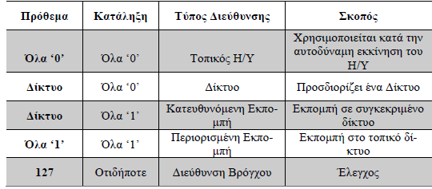
Ειδικές Διευθύνσεις IP
12

Slide 13
Δρομολογητές και Διευθύνσεις IP
Δρομολόγηση → διαδικασία επιλογής συνδέσμου για την προώθηση των πακέτων στους κόμβους μεταγωγής.
Δρομολογητές → πάνω από 1 IP → συνδέονται με πολλαπλά φυσικά δίκτυα → πρέπει να αναγνωρίζονται σαν μέρη όλων των δικτύων
13

Slide 14
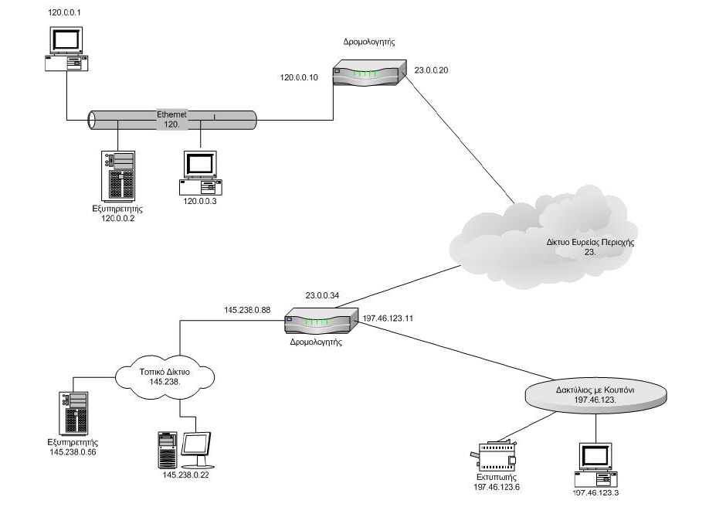
Ειδικές Διευθύνσεις IP
14

Slide 15
Στρώμα Μεταφοράς
Υπεύθυνο για την αξιόπιστη μεταφορά των δεδομένων από μια δικτυακή συσκευή σε μια άλλη
UPD, TCP
Διαδικασία εύρεσης της διεύθυνσης IP αποτελείται από τρία στάδια:
Ο υπολογιστής αποκτά μια διεύθυνση IP με χρήση του πρωτοκόλλου DHCP (Dynamic Host Configuration Protocol) → τοπικό δίκτυο
υπολογιστής αντιστοιχίζει τη διεύθυνση του κατασκευαστή του με μια διεύθυνση IP με χρήση του πρωτοκόλλου ARP → τοπικό δίκτυο
χωρίζεται μέσω εσωτερικών και εξωτερικών πυλών σε δύο διακριτές ιεραρχίες →με αλγορίθμους οι δρομολογητές βρίσκουν ποια δίκτυα είναι κοντά τους και σε ποια απόσταση
15

Slide 16
Στρώμα Μεταφοράς
Κάθε δρομολογητής ή κρατάει πίνακα με αποστάσεις σε όσα δίκτυα γνωρίζει και μέσω ποιας διεπαφής μπορεί να επιτευχθεί η σύνδεση
Μαθαίνει από τους γείτονές της τις αποστάσεις προς αυτούς και μετά ενημερώνει τους πίνακές της και κατόπιν τους γείτονές της για τις κοντινότερες αποστάσεις προς κάθε προορισμό
Διαδικασία αυτή συνεχίζεται μέχρι να συγκλίνει
16

Slide 17
Στρώμα Μεταφοράς
Πότε TCP και πότε UDP? → Εξαρτάται από πρωτόκολλο στο στρώμα εφαρμογής και από ανάγκη για αξιόπιστη μεταφορά δεδομένων
Εφαρμογές προϋποθέτουν ότι τα πακέτα που στέλνουν προς μετάδοση θα πρέπει να παραληφθούν με μια συγκεκριμένη σειρά (πχ HTTP-browser, SMTP-mail)
Άλλες δεν προϋποθέτουν την ακριβή παραλαβή της σειράς των πακέτων που τους αποστέλλονται είτε μπορούν να διαχειριστούν την μικρή απώλεια πακέτων (πχ DNS)
17

Slide 18
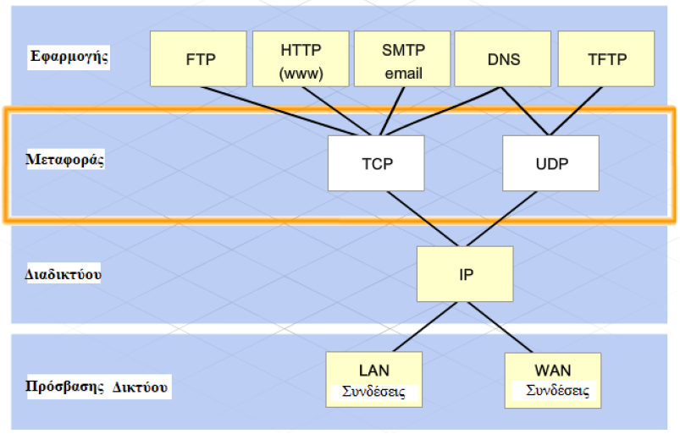
Αλληλοσύνδεση πρωτοκόλλων στην στοίβα TCP/IP
18

Slide 19
Στρώμα Μεταφοράς
Στα χαμηλότερα στρώματα του TCP/IP (στρώματα 2^{ο} και 1^{ο}), δεν λαμβάνονται υπόψη οι ταυτόχρονες αποστολές πακέτων από διαφορετικές εφαρμογές
Απλά αποστέλλουν / παίρνουν τα δεδομένα
Στρώμα μεταφοράς (3^{ο}) → υπεύθυνο για παράδοση δεδομένων στη σωστή εφαρμογή
TCP και UDP
19

Slide 20
Στρώμα Μεταφοράς TCP
Σημαντική διαδικασία κατά την έναρξη – εδραίωση επικοινωνίας αποστολέα και παραλήπτη → τριμερής χειραψία
Παραλήπτες μηνυμάτων στέλνουν επιβεβαίωση επιτυχούς λήψης κάθε πακέτου και ζητούν επανάληψη αποστολής αν δεν επιβεβαιωθεί
Διαδικασίες ελέγχου ροής (flow control) ελέγχου συμφόρησης (congestion avoidance)
Μειονέκτημα: καθυστέρηση μετάδοσης των πακέτων επικοινωνίας → απαιτούνται περισσότερη υπολογιστική ισχύς και περισσότερο εύρος ζώνης
20

Slide 21
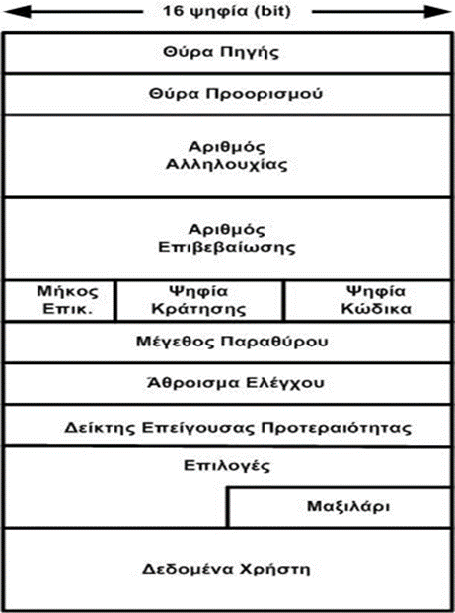
Επικεφαλίδα TCP
Κάθε κεφαλίδα TCP έχει δέκα υποχρεωτικά πεδία συνολικού μεγέθους 20 bytes → προαιρετικά πρόσθετο τμήμα δεδομένων ως 40 bytes
21

Slide 22
Στρώμα Μεταφοράς TCP
Θύρα Πηγής (16 bit): Προσδιορίζει διεύθυνση εφαρμογής αποστολέα
Θύρα Προορισμού (16 bit): Προσδιορίζει διεύθυνση εφαρμογής παραλήπτη
Αριθμός ακολουθίας (32 bit): Θέση του πρώτου byte στο πακέτο
Αριθμός επιβεβαίωσης (32 bit): Το επόμενο byte που περιμένει ο δέκτης
Μήκος επικεφαλίδας (4 bit): Δηλώνει το μέγεθός της
Ψηφία κράτησης (6 bit): Δεσμευμένα για μελλοντική χρήση
Ψηφία κώδικα (6 bit):λειτουργική σημασία για το πακέτο
Μέγεθος παραθύρου (16 bit): Πόσα πακέτα μπορεί να δεχτεί ο δέκτης (έλεγχος ροής).
Άθροισμα ελέγχου (16 bit): Εντοπισμός σφαλμάτων.
Δείκτης επείγουσας προτεραιότητας (16 bit): Υποδεικνύει επείγοντα δεδομένα.
Μαξιλάρι (8 bit): Διαχωρίζει την επικεφαλίδα από τα δεδομένα
Επιλογές (24 bit): Πρόσθετες λειτουργίες (όπως μέγιστο μέγεθος πακέτου, χρόνος ζωής)
Δεδομένα: Το περιεχόμενο που μεταφέρει η εφαρμογή
22

Slide 23
Πρωτόκολλο Μεταφοράς UDP
Πιο απλό και δευτερεύον πρωτόκολλο σε σχέση με το TCP
Δεν εγκαθιστά σύνδεση πριν τη μετάδοση (λειτουργεί χωρίς “handshake”)
Στέλνει πακέτα (datagrams) από τον έναν υπολογιστή στον άλλο χωρίς εγγύηση ότι θα φτάσουν →Δεν είναι αξιόπιστο → μπορεί να υπάρξουν απώλειες ή αλλαγή σειράς πακέτων
Η εξασφάλιση της σωστής μετάδοσης επαφίεται στο επίπεδο εφαρμογής.
Πλεονεκτήματα: ταχύτητα, μικρότερη καθυστέρηση, χαμηλό φορτίο
Χρησιμοποιείται σε: εφαρμογές ήχου, βίντεο, τηλεδιάσκεψης, online παιχνίδια, DNS.
23

Slide 24
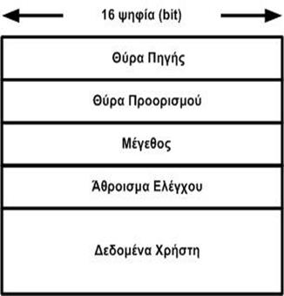
Επικεφαλίδα UDP
περιέχει 8 byte, χωρισμένα στα ακόλουθα τέσσερα υποχρεωτικά πεδία:
Θύρα πηγής (16 bit): Διεύθυνση εφαρμογής του αποστολέα
Θύρα προορισμού (16 bit): Διεύθυνση εφαρμογής του παραλήπτη
Μήκος δεδομένων (16 bit): Συνολικό μέγεθος πακέτου (κεφαλίδα + δεδομένα)
Άθροισμα ελέγχου (16 bit): Ελέγχει για σφάλματα στα δεδομένα
24

Slide 25
Κεφάλαιο 2:Εφρμογές και Υπηρεσίες στο Διαδίκτυο και τον Παγκόσμιο Ιστό

Slide 26
Υπηρεσία Μητρώου Ονομάτων DNS
Tρόπος διευθυνσιοδότησης → κατανοητή η λειτουργία ή η προέλευση του υπολογιστή που φέρει μια διεύθυνση → DNS
Μεταφράζει ονόματα τομέων (domain names) σε διευθύνσεις IP (θύρα 53)
Χρησιμοποιεί το μοντέλο πελάτη – εξυπηρετητή
βάση δεδομένων δεν είναι τοποθετημένη σε κεντρικό σημείο δικτύου → κατανεμημένος τρόπος πρόσβασης μέσω εξυπηρετητών ονοματοδοσίας
Επικοινωνία υπολογιστή ↔ τοπικού DNS server → πρωτόκολλο UDP
Επικοινωνία μεταξύ DNS servers → πρωτόκολλο TCP
26

Slide 27
Υπηρεσία Μητρώου Ονομάτων DNS
TLDs (Top Level Domains): Ανώτατες κατηγορίες ονομάτων (π.χ. .com, .edu)
Είδη TLDs ανά κατηγορία:
com → εμπορικές επιχειρήσεις
edu → εκπαιδευτικοί οργανισμοί
gov → κυβερνητικοί φορείς
int → διεθνείς οργανισμοί
mil → στρατιωτικές υπηρεσίες
net → πάροχοι δικτύου
org → μη κερδοσκοπικοί οργανισμοί
Χώρες – εθνικά domains:Κάθε χώρα έχει δικό της διψήφιο κωδικό:.gr (Ελλάδα), .fr (Γαλλία), .uk (Αγγλία), .de (Γερμανία)
Τα ονόματα είναι αποθηκευμένα δενδρικά, για γρήγορη αναζήτηση και ανάκτηση στοιχείων στους DNS διακομιστές.
27

Slide 28
Λειτουργία DNS
Υπολογιστής στέλνει όνομα server που θέλει να συνδεθεί στον DNS server
DNS → διεύθυνση ΙΡ της σελίδας προκειμένου να επιτευχθεί η επικοινωνία (forward lookup query”) → Αν το όνομα είναι σωστό
Αν όχι → DNS στέλνει μήνυμα λάθους
Δυνατότητα παραμετροποίησης: Αν όνομα δεν αντιστοιχεί σε IP → επαναδρομολόγηση αιτήματος προς DNS ή google κλπ
28

Slide 29
Παράδειγμα λειτουργίας DNS
Έστω υπολογιστής θέλει να συνδεθεί στη σελίδα cisco.com
Ζητά από τοπικό DNS server την IP της www.sisco.com
DNS server → Στέλνει IP (209.165.200.226)
Υπολογιστής ζητά από τον web server της sisco το περιεχόμενο της σελίδας →Εμφάνιση σελίδας στον browser
29

Slide 30
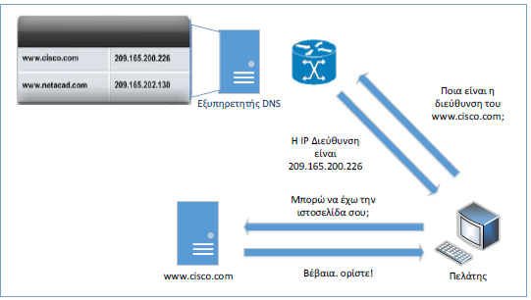
Παράδειγμα λειτουργίας DNS
30

Slide 31
Παράδειγμα λειτουργίας DNS
Υπολογιστής ζητά από τοπικό DNS server τη διεύθυνση IP του www.uowm.gr
Τοπικός DNS server ελέγχει τη βάση του, δεν τη βρίσκει, και στέλνει ερώτημα στον Root DNS server
Root server απαντά με πληροφορίες για τα TLDs (top-level domains) → .gr
Τοπικός DNS αποθηκεύει την απάντηση στη μνήμη (cache)
Νέο ερώτημα στον DNS server του .gr, ζητώντας πληροφορίες για το uowm.gr
DNS server του .gr απαντά με πληροφορίες για τον DNS server του Πανεπιστημίου Δυτικής Μακεδονίας
Τοπικός DNS στέλνει ερώτημα στον DNS του uowm.gr, ζητώντας IP web server
DNS του uowm.gr απαντά με τη διεύθυνση IP του web server.
Τοπικός DNS server στέλνει την IP πίσω στον υπολογιστή
.Υπολογιστής χρησιμοποιεί αυτήν την IP για να συνδεθεί στον web server και να εμφανίσει τη σελίδα στον browser
31

Slide 32
Υπηρεσία Απομακρυσμένου Τερματικού –TELNET (Terminal Network)
Πρωτόκολλο που επιτρέπει στο χρήστη σύνδεση με απομακρυσμένο υπολογιστή
Σύνδεση με κάποιο τοπικό τερματικό (Local Login)
Σύνδεση με απομακρυσμένο τερματικό (Remote Login)
Remote login → πελάτης TELNET συνδέεται με το απομακρυσμένο μηχάνημα / εξυπηρετητή μέσω διαδικτύου
Putty → Πιο δημοφιλής κατηγορία με γραφικό περιβάλλον (για σύνδεση με server Linux) από windows υπολογιστές → Συνδέσεις ασφαλείας πρωτοκόλλου SSH για την υποστήριξη γραφικών
Πρωτόκολλο remote desktop terminal (RDT) αποτελεί την απόπειρα της Microsoft στις εφαρμογές αυτού του είδους.
32

Slide 33
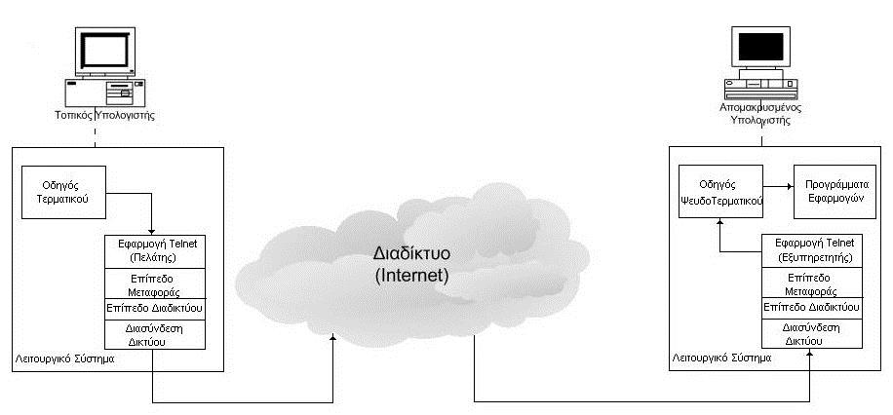
TELNET
33

Slide 34
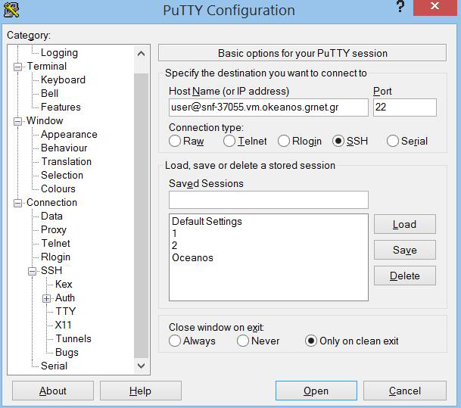
Putty
34

Slide 35
Υπηρεσία Μεταφοράς Αρχείων – FTP (File Transfer Protocol)
Πρωτόκολλο FTP επιτρέπει στον πελάτη να αντιγράψει και να μεταφέρει αρχεία από τον ένα υπολογιστή στον άλλο μέσω του Διαδικτύου
Διαφορά με άλλες εφαρμογές → δημιουργεί δύο τύπων συνδέσεις, μεταξύ του πελάτη και του εξυπηρετητή:
Μεταφορά του αρχείου (θύρα 20)
Έλεγχο επικοινωνίας (εντολή και απόκριση) (θύρα 21)
Διαφορετικά συστήματα →διαφορετικό τρόπο αρχικοποίησης και αναπαράστασης αρχείων
Μετατροπές αρχείων για την αποτελεσματική μεταφορά → FTP → Ασφαλές πρωτόκολλο → TCP μεταξύ πελάτη FTP και διεργασίας FTP σε server
35

Slide 36
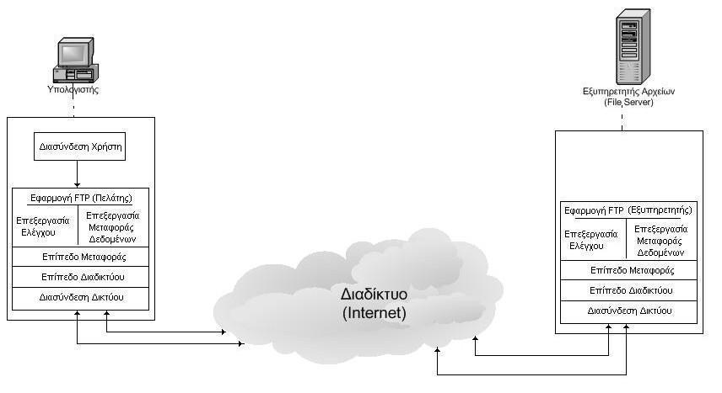
FTP
36

Slide 37
FTP εντολές
Βασικές εντολές FTP:
ftp → Κλήση του πελάτη από την γραμμή εντολών
pwd → Εμφάνιση ονόματος τρέχοντος καταλόγου (φακέλου)
lcd → Ποιος ο τρέχων τοπικός κατάλογος
dir → Εμφάνιση περιεχομένων τρέχοντος καταλόγου
cd → Μετάβαση σε κατάλογο με το όνομα ή διαδρομή (path)
cd/ → Μετάβαση στον αρχικό κατάλογο (root)
mkdir → Μαζί με όνομα νέου καταλόγου → νέος κατάλογος μέσα
delete → μαζί με όνομα αρχείου → διαγραφή
mdelete → διαγραφή όλων των αρχείων (επιβεβαίωση)
prompt → ενεργοποίηση/απενεργοποίηση διαδραστικής λειτουργίας (δεν χρειάζεται επιβεβαίωση χρήστη)
37

Slide 38
FTP εντολές
Βασικές εντολές FTP:
rmdir → Αν κατάλογος άδειος → μαζί με όνομα τον διαγράφουμε
ren → Μετονομασία αρχείου / καταλόγου
put → Αποστολή αρχείου από τοπικό κατάλογο σε τοπικό server
mput* → Αποστολή όλων των αρχείων καταλόγου server στον τοπικό
get → λήψη αρχείου από server στον τοπικό κατάλογο
mget* → Λήψη όλων των αρχείων του server στον τοπικό κατάλογο
open<name> → αίτημα σύνδεσης με απομακρυσμένη μηχανή “name”
close<name> → τέλος σύνδεσης με απομακρυσμένη μηχανή “name”
help → Εμφάνιση της λίστας των διαθέσιμων εντολών
38

Slide 39
FTP βασικές λειτουργίες
Τρεις βασικές λειτουργίες FTP:
Χρήστης στέλνει αρχείο από μια μηχανή σε άλλο υπολογιστή
Χρήστης παίρνει αρχείο από άλλο υπολογιστή
Μεταφέρει αρχεία ανάμεσα σε δύο απομακρυσμένα μηχανήματα
Μεγάλος αριθμός επιλογών για:
Δημιουργία, μεταβολή, επισκόπηση απομακρυσμένου λογαριασμού χρήστη
Σβήσιμο, ανάκτηση απομακρυσμένου αρχείου
Επιλογή τρόπου μεταφοράς για αποστολή αρχείου:
Ρεύμα
Τμήμα
Συμπίεση
39

Slide 40
FTP βασικές λειτουργίες
Ρεύματα (Streams) → αρχείο στέλνεται χωρίς τροποποιήσεις → πιο συνηθισμένος
Τμήματα → Τεμαχισμός αρχείων και αποστολή τμηματικά → χρήσιμος για ανάκτηση σε περίπτωση σφάλματος
Συμπίεση →αποφυγή αποστολής μεγάλων τμημάτων από επαναλαμβανόμενους χαρακτήρες (πχ κενά)
40

Slide 41
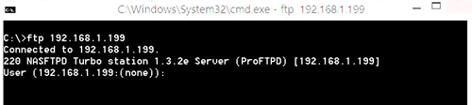
FTP βασικές λειτουργίες
2 συνδέσεις TCP → α. Μεταφορά , β. Επιβεβαίωση / Έλεγχος
Κάθε κόμβος έχει πάντα μια διεργασία FTP έτοιμη για επεξεργασία εντολών
Εντολές φτάνει σε σύνδεση TCP μέσω της θύρας 21
Αίτηση FTP από άλλο υπολογιστή → συχνά απαίτηση πιστοποίησης με συνθηματικό
41

Slide 42
FTP
FTP μπορεί να εφαρμοστεί σε παραθυρικό περιβάλλον (cmd) είτε μέσω κάποιας εφαρμογής με γραφικό περιβάλλον, π.χ. FileZilla
Ασφάλεια εξυπηρετητή FTP → αλλαγή θύρας στην οποία δέχεται συνδέσεις
Hackers → Ψάχνουν αυτόματα για οικιακούς εξυπηρετητές FTP στη θύρα 21
42

Slide 43
Ηλεκτρονικό Ταχυδρομείο
Πρώτα συστήματα → πρωτόκολλα μεταφοράς αρχείων → 1^{η} γραμμή μηνύματος περιείχε τη διεύθυνση παραλήπτη → Πολλά μειονεκτήματα:
Αδυναμία αποστολής σε πολλούς αποδέκτες
Έλλειψη δομής → δυσκολία ανάγνωσης
Έλλειψη επιβεβαίωσης επιτυχούς αποστολής
Αδυναμία αποστολής μηνύματος με ήχο και κείμενο μαζί
Δύσκολο περιβάλλον διεπαφής
43

Slide 44
Ηλεκτρονικό Ταχυδρομείο
Για να σταλεί μήνυμα → πρέπει να υπάρχει στον δέκτη (ιδιωτική) ηλεκτρονική ταχυδρομική θυρίδα για να αποθηκεύει τα μηνύματα
Μια θυρίδα αντιστοιχεί σε ένα λογαριασμό χρήστη
Κάθε ηλεκτρονική θυρίδα έχει μία μοναδική ηλεκτρονική διεύθυνση (e-mail address) → προσδιορίζει την θυρίδα και τον υπολογιστή
vrekkas@physics.auth.gr
vrekkas →username physics.auth.gr → υπολογιστής
Ηλεκτρονικό μήνυμα περιέχει επικεφαλίδα και κυρίως σώμα του μηνύματος
44

Slide 45
Ηλεκτρονικό Ταχυδρομείο
Ηλεκτρονικό μήνυμα περιέχει (επικεφαλίδα και κυρίως σώμα του μηνύματος
Επικεφαλίδα → πληροφορία για αποστολέα, παραλήπτες και περιεχόμενο
Κύριο σώμα → οποιαδήποτε πληροφορία
Λογισμικό ηλεκτρονικού ταχυδρομείου αναλαμβάνει να στείλει το μήνυμα
Πρόγραμμα διεπαφής → αλληλεπιδρά με χρήστη για σύνθεση/ανάγνωση
Πρόγραμμα μεταφοράς → στέλνει αντίγραφο στον απομακρυσμένο Η/Υ
1. Σύνθεση 2. Τοποθέτηση σε ουρά για αποστολή από το πρόγραμμα
45

Slide 46
Ηλεκτρονικό Ταχυδρομείο
τοπικό υπολογιστή →απλή αντιγραφή μηνύματος στη θυρίδα του παραλήπτη
απομακρυσμένο υπολογιστή → χρήση μοντέλου πελάτη – εξυπηρετητή → server είναι στον παραλήπτη → μεταφέρει το μήνυμα στη θυρίδα παραλήπτη
Simple Mail Transfer Program (SMTP) → πρωτόκολλο διαχείρισης επικοινωνίας → αξιόπιστη μεταφορά δεδομένων :
αντίγραφο που αποστέλλεται σε περίπτωση λάθους κατά τη μεταφορά
βρίσκει αν υπάρχει υπολογιστής παραλήπτης
Μεταφορά σε πολλούς δέκτες → φροντίζει να μη φορτώνεται η σύνδεση → αποστολή μια φορά → δρομολογητές αποστέλλουν στους πολλαπλούς παραλήπτες
46

Slide 47
SMTP
Για αποστολή μηνύματος → πρόσβαση χρήστη σε SMTP server → προγράμματα αλληλογραφίας (Outlook, Thunderbird) ρυθμισμένα
Καθορισμός SMTP server για ανταλλαγή αλληλογραφίας → δυνατότητα ανταλλαγής χωρίς internet με τοπικό SMTP server
Server SMTP → ανοιχτή έστω μια από τις θύρες 25, 587 → Δυνατότητα επικοινωνίας με άλλους server → συχνά και οι 2 θύρες για συμβατότητα
47

Slide 48
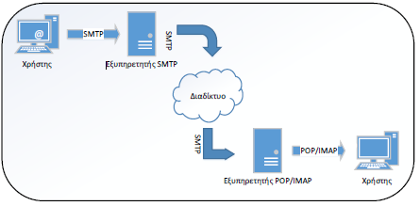
SMTP
48

Slide 49
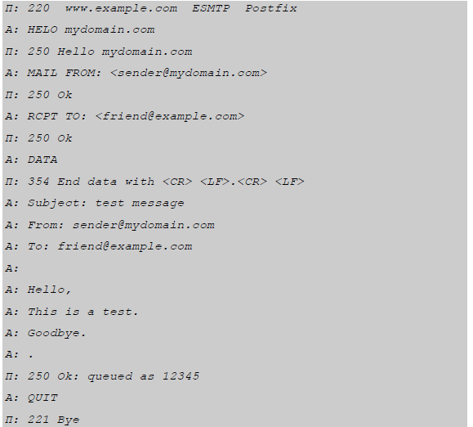
Παράδειγμα SMTP
Για σύνδεση αποστολέα (Α) και παραλήπτη (Π) → telnet :
telnet www.example.com 25 → TCP (Α)-(Π) μέσω θύρας 25
Στέλνεται από τον server SMTP “mydomain.com” (με διεύθυνση sender@mydomain.com )
Στον εξυπηρετητή example.com (με διεύθυνση friend@example.com )
“Hello
This is a test.
Goodbye.”
49

Slide 50
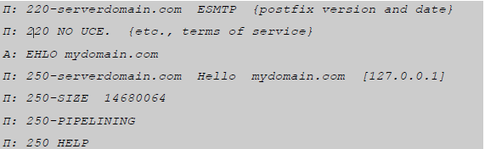
Παράδειγμα SMTP
SIZE →μέγιστο μέγεθος μηνύματος
EHLO→σύνοδο Extended SMTP (ESMTP)
(Π) → SIZE για να ενημερώσει (Α) πως δεν θα δεχθεί μηνύματα > 14 MB → μετάδοση θα αποτύχει
50

Slide 51
Μοντέλο επεξεργασίας μηνυμάτων στο SMTP
E-mail υποβάλλεται από πελάτη σε server → SMTP port 587 (δύναται και 25)
Mail sever → στέλνει μήνυμα στον mail transfer agent (MTA) → ίδιο λογισμικό από ίδια μηχανή
MTA μέσω DNS αναζητά εγγραφή του ανταλλαγέα μηνυμάτων (MX record) για domain παραλήπτη (@...) → Του επιστρέφεται εγγραφή με το username
MTA συνδέεται με exchange server σαν πελάτης SMTP
MX record δέχεται μήνυμα → προωθεί σε mail delivery agent (MDA) για να το στείλει στον παραλήπτη
MDA αποθηκεύει μήνυμα με format που ορίζεται από τη θυρίδα
51

Slide 52
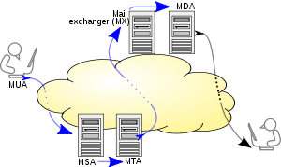
Μοντέλο επεξεργασίας μηνυμάτων στο SMTP
Τελική παραλαβή από ένα/πολλούς παραλήπτες
MDA στέλνει μηνύματα σε αποθηκευτικό χώρο ή προωθεί μέσω SMTP / LMTP (local)
Αφού πάει στον τοπικό server → αποθηκεύεται για πιθανή ανάκτηση
IMAP → πρόσβαση και διαχείριση αποθηκευμένων μηνυμάτων
52

Slide 53
Μοντέλο επεξεργασίας μηνυμάτων στο SMTP
Μήνυμα ανακτάται από τις εφαρμογές των χρηστών:
IMAP (Internet Mail Access Protocol) → πρόσβαση και διαχείριση συνόλου αποθηκευμένων μηνυμάτων
POP (post Office Protocol) → Αξιοποιεί format θυρίδας ή ιδιόκτητο σύστημα (πχ. Outlook)
Πρωτόκολλο παραλαβής μηνυμάτων → δεν προκαθορίζεται → χρήστες/ πελάτες → όποια μέθοδο θέλουν
SMTP ορίζει την μεταφορά μηνύματος και όχι το περιεχόμενο του μηνύματος
53

Slide 54
Μοντέλο επεξεργασίας μηνυμάτων στο SMTP
ορίζει τον φάκελο του μηνύματος (envelope) και τις παραμέτρους (πχ. Αποστολέα) → ΌΧΙ επικεφαλίδα ή κύριο σώμα
διαχείριση και η προώθηση των μηνυμάτων μπορεί να γίνει από ειδικά προγράμματα
Δυνατότητα δημιουργίας λίστας
Αποστολή σε πολλούς →χρονοβόρο → μηχάνημα για διαχείριση ηλεκτρονικού ταχυδρομείου → πύλη / αναμεταδότης
54

Slide 55
Πρόσβαση στη Θυρίδα
θυρίδες ηλεκτρονικού ταχυδρομείου → σε μηχανήματα με mail server
αρκετή μνήμη και ταχύτητα για να διαχειρίζεται το φόρτο
είναι ανοικτός συνεχώς και όχι μόνο όταν είναι παρών ο χρήστης
πρωτόκολλο POP (Post Office Protocol) → mail server σε Η/Υ προσπελάσιμο από πολλούς → κεντρική διαχείριση → βέλτιστη χρήση πόρων → χρήστες τρέχουν πρόγραμμα πελάτη του POP server για πρόσβαση στα μηνύματα
55

Slide 56
56

Slide 57
POP
(A), (Π) → συνδεδεμένοι σε 2 δίκτυα και αυτά στο Internet
(A) με MUA (mail user agent) → γράφει μήνυμα
UA με SMTP το στέλνει στο mail server στο δίκτυο (Α) → μήνυμα σε ουρά αναμονής (αν υπάρχουν μηνύματα και από άλλους χρήστες του ίδιου δικτύου)
Mail server του δικτύου (Α) στέλνει μήνυμα στο server (Π) μέσω SMTP
Mail server (Π) επεξεργάζεται μήνυμα → θυρίδα παραλήπτη
(Π) συνδέεται στο δίκτυο και «κατεβάζει» μήνυμα μέσω POP
POP δημοφιλές για αργές και όχι μόνιμες συνδέσεις → τηλεφωνικές και modems
57

Slide 58
POP3
Επιτρέπει στους χρήστες να λαμβάνουν τα email τους από τον mail server
Σχεδιάστηκε για προσωρινές συνδέσεις στο Διαδίκτυο
Τα μηνύματα κατεβαίνουν στον υπολογιστή και αποθηκεύονται τοπικά
Χρήστης μπορεί να τα διαβάσει offline
Συνήθως, μετά τη λήψη, τα email διαγράφονται από τον εξυπηρετητή
Ορισμένα προγράμματα επιτρέπουν τα μηνύματα να παραμένουν στον server
θύρα 110 για να εγκαθιδρύσει μια σύνδεση TCP με mail server
58

Slide 59
IMAP (Internet Message Access Protocol)
Υποστηρίζει online και offline ανάγνωση μηνυμάτων
Τα email παραμένουν αποθηκευμένα στον εξυπηρετητή (server), μέχρι ο χρήστης να τα διαγράψει
Επιτρέπει στον χρήστη να προσπελάζει την ίδια αλληλογραφία από πολλούς υπολογιστές ή συσκευές
Το IMAP υποστηρίζεται από λιγότερους εξυπηρετητές σε σχέση με το POP3
POP3 και το IMAP μπορούν να λειτουργούν με κρυπτογράφηση (SSL/TLS) για ασφαλή μετάδοση
59

Slide 60
Σύγκριση POP3 και IMAP
Χαρακτηριστικό | POP3 | IMAP
Πολυπλοκότητα | Απλό, εύκολο στην υλοποίηση | Πιο σύνθετο, με περισσότερες δυνατότητες
Αποθήκευση μηνυμάτων | Στον τοπικό υπολογιστή | Παραμένουν στον mail server
Διαγραφή από server | Συνήθως μετά τη λήψη | Μόνο όταν τα διαγράψει ο χρήστης
Οργάνωση θυρίδας | Χωρίς φακέλους – απλή αποθήκη | Υποστηρίζει φακέλους και υποφακέλους
Αιτήματα προς server | Κατεβάζει ολόκληρο το μήνυμα | Μπορεί να κατεβάσει μόνο μέρος (π.χ. κείμενο)
Ετικέτες κατάστασης | Δεν υποστηρίζονται | Ναι – διαβασμένο, απαντημένο, διαγραμμένο
Ταυτόχρονη πρόσβαση | Ένας χρήστης κάθε φορά | Πολλοί χρήστες ταυτόχρονα
Συγχρονισμός | Όχι – κάθε συσκευή ανεξάρτητη | Πλήρης συγχρονισμός σε όλες τις συσκευές
Τρόπος λειτουργίας | Offline (τοπική ανάγνωση) | Online και offline
Ασφάλεια | Υποστηρίζει SSL/TLS (σε νεότερες εκδόσεις) | Υποστηρίζει SSL/TLS
Κατάλληλο για | Απλή, προσωπική χρήση | Επαγγελματική χρήση
60

Slide 61
POP3 – Βασικά Χαρακτηριστικά
Πρωτόκολλο επιπέδου εφαρμογής (Application Layer)
Παρέχει δυνατότητα download & delete για απομακρυσμένες θυρίδες
Xρήστες→ Συνδέονται στον mail server →Κατεβάζουν μηνύματα →αποθηκεύουν τοπικά →Τα διαγράφουν από τον server→Αποσυνδέονται
Το IMAP προσφέρει πιο σύνθετες λειτουργίες απομακρυσμένης πρόσβασης
Στα τέλη ’90s–2000s, οι ISPs προτιμούσαν POP3 λόγω μικρότερων απαιτήσεων αποθήκευσης → υποστήριξη IMAP σταδιακά.
OP3 server “ακούει” στην θύρα 110 (TCP).Κρυπτογράφηση μέσω:
STLS (μετά την εκκίνηση) ή POP3S (θύρα 995, με TLS/SSL).
61

Slide 62
POP3 – Αυθεντικοποίηση & Ασφάλεια
Τα μηνύματα στον server οργανώνονται ανά session
Κάθε μήνυμα έχει τοπικό αριθμό ή μοναδικό αναγνωριστικό (UID)
Η αλληλογραφία ανακαλείται ή διαγράφεται μέσω αυτών των αναγνωριστικών
Με το τέλος του session, τα μηνύματα που σημειώθηκαν διαγράφονται
Αρχικά υποστήριζε μη κρυπτογραφημένο login (USER/PASS) ή rlogin (θύρα 513). Πλέον υποστηρίζει πολλαπλές μεθόδους αυθεντικοποίησης
Το APOP προστατεύει από replay attacks και διαρροή κωδικών
Υλοποιείται σε δημοφιλείς πελάτες όπως:Mozilla Thunderbird, Opera Mail, Apple Mail, Eudora, KMail, Windows Live Mail, κ.ά.
62

Slide 63
IMAP
Σχεδιάστηκε ως βελτίωση του POP3
Επιτρέπει τη δημιουργία πολλαπλών φακέλων στον εξυπηρετητή για αποθήκευση email
Ο χρήστης έχει πλήρη πρόσβαση στα μηνύματα του από οπουδήποτε
Κρατά κατάσταση των μηνυμάτων (διαβασμένο, αδιάβαστο, προς διαγραφή)
Κατεβάζει αρχικά μόνο τις επικεφαλίδες –πλήρες μήνυμα μόνο όταν επιλεγεί
Επιτρέπει online και offline λειτουργία
63

Slide 64
Χαρακτηριστικά και Τεχνικά Στοιχεία IMAP
Πρωτόκολλο επιπέδου εφαρμογής (Application Layer)
Συνδυάζει δυνατότητες POP3 και Webmail
Υποστηρίζεται από email clients όπως Mozilla Thunderbird, Outlook κ.α
Επιτρέπει πολλαπλούς χρήστες να διαχειρίζονται τον ίδιο λογαριασμό
Πολλοί servers δεν το υποστηρίζουν πλήρως λόγω μεγαλύτερων απαιτήσεων αποθήκευσης.
64

Slide 65
Πλεονεκτήματα του IMAP έναντι POP3
Online & Offline λειτουργία – παραμένει συνδεδεμένο και συγχρονίζει άμεσα
Ταυτόχρονη πρόσβαση από πολλούς χρήστες στο ίδιο γραμματοκιβώτιο
Σημαίες κατάστασης (flags): ενημέρωση για διαβασμένα, απαντημένα
Πολλαπλά γραμματοκιβώτια και διαχείριση φακέλων (δημιουργία, μετονομασία, αντιγραφή)
Αναζήτηση στον εξυπηρετητή χωρίς λήψη όλων των μηνυμάτων
Επεκτάσεις για πρόσθετες λειτουργίες: ACL, CATENATE, BURL (LEMONADE Group).
65

Slide 66
Μειονεκτήματα και Περιορισμοί IMAP
Πιο πολύπλοκο από POP3 — απαιτεί περισσότερους πόρους
Κάποιοι servers δεν ακολουθούν αυστηρά την προδιαγραφή (μη “strict” υλοποίηση).
Ελλιπής διαχείριση μοναδικών αναγνωριστικών (IDs) → σύγχυση.
Μεγάλα mailboxes μπορεί να επιβαρύνουν τον εξυπηρετητή
Οι πελάτες IMAP4 πρέπει να διατηρούν συνεχή σύνδεση TCP/IP για ειδοποιήσεις νέων μηνυμάτων
Η λύση push-IMAP δεν υιοθετήθηκε ευρέως· νέες προτάσεις από το IETF Lemonade Profile
Η αποστολή email αποθηκευμένου σε φάκελο απαιτεί διπλή μετάδοση (SMTP + IMAP)
66

Slide 67
Προγράμματα Αποστολής και Λήψης mail
Διαθέσιμα για όλα τα λειτουργικά συστήματα, με γραφικό – φιλικό περιβάλλον
Περιλαμβάνουν συντάκτη μηνυμάτων και υπηρεσία μεταφοράς αρχείων
Παρέχουν:
Ατζέντα επαφών
Οργάνωση σε φακέλους
Επισύναψη αρχείων
67

Slide 68
Προγράμματα Αποστολής και Λήψης mail
Το αρχικό SMTP υποστήριζε μόνο απλό κείμενο (ASCII)
Τα σύγχρονα email προγράμματα μετατρέπουν δυαδικά αρχεία σε κείμενο για αποστολή
Επιτρέπουν αποστολή πολλών αρχείων κάθε τύπου (έγγραφα, εικόνες, βίντεο, zip)
Το email λειτουργεί σαν φάκελος με το μήνυμα και τα συνημμένα του.
68

Slide 69
Webmail – Ηλεκτρονικό Ταχυδρομείο στον Παγκόσμιο Ιστό
Προσφέρει όλες τις λειτουργίες προγράμματος email μέσω browser
Ο χρήστης συνδέεται με όνομα χρήστη (username) και κωδικό (password)
Παρέχει πλήρη διαχείριση εισερχομένων και εξερχομένων
Περιλαμβάνει:
Διεπαφή χρήστη (UI)
Εφαρμογή αποστολής & λήψης email (server-side)
Υλοποιεί λειτουργίες POP3/IMAP και SMTP για επικοινωνία
Τα δεδομένα αποθηκεύονται αποκλειστικά στον εξυπηρετητή
69

Slide 70
Πλεονεκτήματα & Πρόσβαση Webmail
Πρόσβαση από οπουδήποτε, μόνο με έναν browser
Δεν απαιτεί εγκατάσταση προγράμματος
Απαιτεί αυθεντικοποίηση και χρησιμοποιεί ασφαλείς συνδέσεις (SSL)
Παρέχεται δωρεάν από πολλούς παρόχους
Παραδείγματα Webmail:
Gmail
Yahoo Mail
Outlook.com
ProtonMail
70

Slide 71
Δημοφιλή ΠρογράμματαWebmail
Microsoft Outlook – δημοφιλές, με ημερολόγιο, επαφές & προγραμματισμό
Mozilla Thunderbird – δωρεάν, ανοιχτού κώδικα, με add-ons
Eudora OSE – βασισμένο στο Thunderbird, φιλικό και αξιόπιστο
Outlook Express / Windows Live Mail – παλαιότερες εκδόσεις της Microsoft
Inbox by Gmail – απλό, σύγχρονο περιβάλλον (για Android & iOS)
Sylpheed – ελαφρύ, γρήγορο, open-source για Linux & Windows
Pegasus Mail – παλιό αλλά ασφαλές, για οργανισμούς
Opera Mail – εύχρηστο, με ισχυρό φίλτρο anti-spam
71

Slide 72
Προϋποθέσεις για τη webmail
Εξοπλισμός
Απαιτείται συσκευή συνδεδεμένη στο Διαδίκτυο (υπολογιστής, κινητό κ.λπ.)
Πρέπει να υπάρχει εγκατεστημένο πρόγραμμα ηλεκτρονικού ταχυδρομείου (mail client ή webmail)
Εγγραφή Χρήστη
Ο χρήστης πρέπει να εγγραφεί σε πάροχο υπηρεσιών email ή τοπικό κέντρο διαχείρισης και λαμβάνει:
(α) Θυρίδα για αποθήκευση (β) διεύθυνση mail
Τα μηνύματα αποθηκεύονται στη θυρίδα →μοναδικά αναγνωρίσιμα
Για επιτυχή παράδοση → σωστή διεύθυνση mail
72

Slide 73
Προτερήματα webmail
Ελαχιστοποιημένο κόστος
Άμεση αποστολή
Δεν απαιτούνται χαρτιά, φάκελοι ή φυσική παρουσία
Ο παραλήπτης μπορεί να διαβάσει το μήνυμα όποτε τον εξυπηρετεί
Δυνατότητα αποστολής σε πολλούς παραλήπτες ταυτόχρονα
Υποστηρίζει εικόνες, ήχο, βίντεο και αρχεία κάθε τύπου.
73

Slide 74
Ασφάλεια webmail
Το email είναι η πιο διαδεδομένη δικτυακή εφαρμογή
Αυξημένη ανάγκη για:
Αυθεντικοποίηση: Ποιος είναι ο πραγματικός αποστολέας.
Εμπιστευτικότητα: Το μήνυμα δεν πρέπει να διαβαστεί ή αλλοιωθεί
Κύριες τεχνολογίες ασφάλειας:
PGP (Pretty Good Privacy)
PEM (Private-Enhanced Mail)
S/MIME (Secure/Multipurpose Internet Mail Extensions)
GPG (GNU Privacy Guard)
74

Slide 75
PGP – Pretty Good Privacy (Phil Zimmerman)
Παρέχει εμπιστευτικότητα & αυθεντικοποίηση
Πλεονεκτήματα:
Διαθέσιμο παντού, ανεξάρτητο από πλατφόρμες
Βασίζεται σε ισχυρούς αλγορίθμους
Δεν ελέγχεται από κυβερνητικούς φορείς
Χαρακτηριστικά λειτουργίας:
Συμπίεση μηνύματος πριν την κρυπτογράφηση (ZIP)
Χρήση δημόσιου και συμμετρικού κλειδιού
Υποστηρίζει hashing και ψηφιακή υπογραφή
Μπορεί να τεμαχίζει μεγάλα μηνύματα για αποστολή
Ορίζει επίπεδα εμπιστοσύνης (καθόλου, μερική, πλήρης).
75

Slide 76
GPG
GPG (GNU Privacy Guard)
Δωρεάν και ανοιχτού κώδικα εναλλακτική του PGP
Μέρος του GNU Project
Συνδυάζει:
Συμμετρική κρυπτογράφηση για ταχύτητα
Δημόσιο κλειδί για ασφαλή ανταλλαγή.
76

Slide 77
GPG & S/MIME
S/MIME (Secure / Multipurpose Internet Mail Extensions)
Πρότυπο κρυπτογράφησης δημόσιου κλειδιού (PKI) για email
Παρέχει:
Αυθεντικοποίηση
Ακεραιότητα
Ιδιωτικότητα και ασφάλεια δεδομένων
Υποστηρίζεται από τα περισσότερα σύγχρονα προγράμματα email.
77

Slide 78
PEM – Private Enhanced Mail
Πρότυπο για ασφαλές ηλεκτρονικό ταχυδρομείο
Χαρακτηριστικά:
Επίπεδο εφαρμογής, ανεξάρτητο από λειτουργικό ή δίκτυο
Συμβατό με όλους τους τύπους email servers και clients
Υποστηρίζει mailing lists & πολλαπλές μεθόδους διαχείρισης κλειδιών
Διαδικασία επεξεργασίας μηνύματος:
Μετατροπή σε κανονική μορφή
Έλεγχος ακεραιότητας & αυθεντικοποίησης
Κρυπτογράφηση (προαιρετική)
Μετατροπή σε εκτυπώσιμη μορφή (ASCII)
78

Slide 79
Πρωτόκολλο Μεταφοράς Υπερκείμενου HTTP
HTTP-HyperText Transfer Protocol →Βασικότερο πρωτόκολλο στρώματος Εφαρμογής
Επιτρέπει πρόσβαση στα δεδομένα του Παγκοσμίου Ιστού
Επιτρέπει την χρήση ενός περιβάλλοντος υπερκειμένων → χρήστης περνάει γρήγορα από μια σελίδα στην άλλη
Λειτουργία του μοιάζει με SMTP και FTP → Μεταφέρει αρχεία
Χρησιμοποιεί μια σύνδεση (σε αντίθεση με FTP που θέλει 2 TCP)
Μοιάζει με μεταφορά μηνυμάτων, αλλά στο HTTP απαιτείται ειδικό λογισμικό ώστε να μεταφραστούν → browsers
Μηνύματα HTTP μεταφέρονται αμέσως στον πελάτη, ενώ τα SMTP έχουν χαμηλότερη προτεραιότητα
79

Slide 80
Πρωτόκολλο Μεταφοράς Υπερκείμενου HTTP
Χρήστης ζητά πρόσβαση σε ιστοσελίδα, μέσω φυλλομετρητή, για να εμφανίσει τα περιεχόμενά της
Στέλνει μήνυμα HTTP Request στην θύρα 80 του Web Server
Web server στέλνει HTTP Response για την επίτευξη της επικοινωνίας και τη διαθεσιμότητα της ιστοσελίδας
80

Slide 81
Πρωτόκολλο Μεταφοράς Υπερκείμενου HTTP
Αρχικά το πρωτόκολλο είχε την εξής διαδικασία:
Σύνδεση στον εξυπηρετητή
Ερώτηση προς τον εξυπηρετητή
Απάντηση από τον εξυπηρετητή
Αποσύνδεση
HTTP λειτουργεί ως ένα πρωτόκολλο του τύπου «αίτημα-απόκριση» στο client server μοντέλο
Πελάτης → bowser
Εξυπηρετητής → εφαρμογή
81

Slide 82
Πρωτόκολλο Μεταφοράς Υπερκείμενου HTTP
Πελάτης υποβάλλει ένα μήνυμα αιτήματος HTTP στον εξυπηρετητή
Εξυπηρετητής → παρέχει πόρους (πχ. αρχεία HTML) →επιστρέφει ένα μήνυμα απόκρισης στον πελάτη
απόκριση περιέχει ολοκληρωμένες πληροφορίες κατάστασης για το αίτημα
περιέχει και συναφές περιεχόμενο στο κυρίως σώμα του μηνύματος
Browser → user agent (UA)
UA → λογισμικό ανεύρεσης
HTTP → επιτρέπει στα ενδιάμεσα δομικά συστατικά Διαδικτύου να βελτιώσουν ή να επιτρέψουν τις επικοινωνίες μεταξύ πελάτη και εξυπηρετητή
82

Slide 83
Πρωτόκολλο Μεταφοράς Υπερκείμενου HTTP
Ιστοσελίδες μεγάλης επισκεψιμότητας επωφελούνται από web cache servers →διακινούν περιεχόμενο για άλλους servers→ βελτίωση χρόνου απόκρισης
Browsers → αποθηκεύουν στην κρυφή μνήμη (cache) πόρους που προσπελάστηκαν σε προηγούμενη στιγμή → επαναχρησιμοποίηση → μείωση κίνηση
HTTP → proxy servers σε όρια ιδιωτικών δικτύων →διευκολύνουν επικοινωνία για πελάτες → δεν είναι αναγκαία παγκόσμια διακινούμενη διεύθυνση΄→ αναμεταδίδοντας μηνύματα με εξωτερικούς δρομολογητές
83

Slide 84
Πρωτόκολλο Μεταφοράς Υπερκείμενου HTTP
Χρησιμοποιεί κυρίως TCP → υποστηρίζει και UDP
Πόροι HTTP → εντοπίζονται στο δίκτυο μέσω των URIs → http ή https
URLs και οι υπερσύνδεσμοι στα έγγραφα HTML → σελίδες / ιστοτόπους → από διασυνδεδεμένα έγγραφα υπερκειμένου
84

Slide 85
Πρωτόκολλο Μεταφοράς Υπερκείμενου HTTP
HTTP/1.0:
Κάθε αίτημα (π.χ. εικόνα, script, σελίδα) απαιτεί ξεχωριστή TCP σύνδεση
Προκαλεί καθυστέρηση (latency) λόγω δημιουργίας πολλών συνδέσεων
HTTP/1.1
Εισάγει επαναχρησιμοποίηση συνδέσεων
Μία σύνδεση μπορεί να χρησιμοποιηθεί για πολλαπλά αιτήματα (εικόνες, CSS, JS κ.λπ.)
Μειώνει καθυστέρηση και φορτίο στους servers.
Οφέλη:Ταχύτερη φόρτωση ιστοσελίδων – καλύτερη αξιοποίηση πόρων
85

Slide 86
HTTP/2.0 – Επόμενη Γενιά
Υποστηρίζεται από όλους τους σύγχρονους browsers (Chrome, Firefox, Safari κ.ά.)
Επιτρέπει διαπραγμάτευση πρωτοκόλλου (HTTP/1.1 ή HTTP/2.0
Κύρια βελτίωση:
Multiplexing – αποστολή πολλών αιτημάτων μέσα στην ίδια σύνδεση
Compression headers → μικρότερος όγκος δεδομένων
Server Push εξυπηρετητής μπορεί να στείλει δεδομένα πριν τα ζητήσει πελάτης
Αποτέλεσμα → Ταχύτερη φόρτωση, μικρότερη καθυστέρηση, καλύτερη εμπειρία χρήστη
86

Slide 87
HTTPS – Ασφάλεια στην Επικοινωνία
Το HTTPS είναι το HTTP + SSL/TLS (Secure Socket Layer / Transport Layer Security)
Παρέχει κρυπτογράφηση, ασφάλεια, και εμπιστευτικότητα
Προστατεύει από υποκλοπές δεδομένων και αλλοίωση μηνυμάτων
Τεχνικά χαρακτηριστικά:
Χρησιμοποιεί θύρα 443 (αντί της 80 του HTTP)
Προσθέτει μικρή καθυστέρηση, καθώς απαιτεί κρυπτογράφηση / αποκρυπτογράφηση
Χρησιμοποιείται για πληρωμές, login, email και ευαίσθητα δεδομένα.
Εξασφάλιση ασφαλούς αξιόπιστης επικοινωνία πελάτη και εξυπηρετητή
87

Slide 88
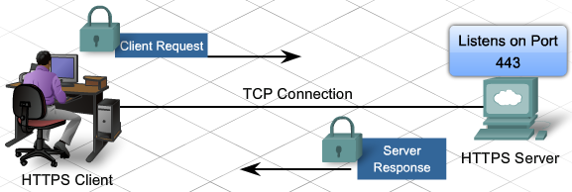
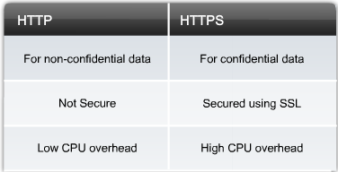
HTTPS
88

Slide 89
HTTP
Σύνοδος HTTP →ακολουθία μεταδόσεων «αίτημα-απόκριση» εντός δικτύου
Πελάτης HTTP αρχίζει την μετάδοση αιτήματος→ σύνδεση TCP σε συγκεκριμένη θύρα εξυπηρετητή (συνήθως 80, λιγότερο στην 8080)
Εξυπηρετητής HTTP που ακούει στη θύρα περιμένει αίτημα πελάτη
Μόλις το πάρει →επιστρέφει πίσω μια γραμμή κατάστασης, «HTTP/1.1 200 OK» καθώς και ένα μήνυμα απόκρισης
Κυρίως σώμα μηνύματος τυπικά είναι ο πόρος (ή οι πόροι) συστήματος που ζήτησε ο πελάτης → μπορεί να επιστραφεί σφάλμα ή άλλη πληροφορία
89

Slide 90
Μέθοδοι HTTP
HTTP ορίζει μεθόδους →επιθυμητή ενέργεια εκτέλεσης προς αναζήτηση πόρο
Συνήθως αντιστοιχεί σε αρχείο ή έξοδο από την εκτέλεση συγκεκριμένης ενέργειας στον διακομιστή.
HTTP/1.0 όριζε τις μεθόδους: GET, POST και HEAD
HTTP/1.1 + άλλες 5: OPTIONS, PUT, DELETE, TRACE και CONNECT
Άγνωστη μέθοδος →μη προκαθορισμένη και ασφαλής
ΟΧΙ όριο στον αριθμό μεθόδων που μπορούν να οριστούν (πχ νέες WebDAV +7, RFC 5789 – PATCH)
90

Slide 91
Μέθοδος GET
Αίτημα για τον προς αναζήτηση πόρο
Αιτήματα GET → μόνο ανακαλούν δεδομένα → καμία άλλη ενέργεια
Σχεδίαση διαδικτυακών εφαρμογών ενημέρωση από τους παραπάνω κανόνες
Σχετικοί περιορισμοί να εφαρμόζονται στη σχεδίαση εφαρμογών
91

Slide 92
Μέθοδος HEAD
Αίτημα απόκρισης → πρέπει ίδια με GET χωρίς κύριο σώμα απόκρισης
Χρήσιμο για ανάκληση μετα – δεδομένων που είναι στις επικεφαλίδες των αποκρίσεων
Δεν χρειάζεται να σταλεί όλο το περιεχόμενο
92

Slide 93
Μέθοδος POST
Δήλωση αποδοχής από τον εξυπηρετητή
Αφορά τα δεδομένα κυρίως σώματος της απόκρισης για αποθήκευση
Χρήση κατά μεταφόρτωση αρχείου
Χρήση υποβολής ολοκληρωμένης web form
93

Slide 94
Μέθοδος PUT / DELETE
Δήλωση αποθήκευσης δεδομένων με βάση το παρεχόμενο URL
Αν URL αναφέρεται σε υπάρχοντα πόρο → τροποποιείται
Αν δεν αναφέρεται σε υπάρχοντα → server δημιουργεί πόρο με βάση URL
DELETE → Διαγράφει τον πόρο
94

Slide 95
Μέθοδος TRACE
Εντοπίζει και ανασύρει την απόκριση στο αίτημα του πελάτη
Πελάτης βλέπει (αν υπάρχουν) αλλαγές / προσθήκες
Αλλαγές / προσθήκες μπορεί να γίνουν σε ενδιάμεσους εξυπηρετητές
95

Slide 96
Μέθοδος OPTIONS
Δίνει τις μεθόδου που υποστηρίζει ο server για το συγκεκριμένο URL
Ελέγχεται η λειτουργικότητα ενός web server
ΠΩΣ? → Δηλώνει σαν αίτημα το σύμβολο «*» αντί για κάποιο συγκεκριμένο πόρο
96

Slide 97
Μέθοδος CONNECT / PATCH
Μετατρέπει την αρχική σύνδεση σε ένα διαφανές κανάλι TCP/IP
διευκολύνει περιπτώσεις που έχουμε κρυπτογραφημένη επικοινωνία HTTPS μέσω μη κρυπτογραφημένου proxy server
Κρυπτογράφηση με βάση το SSL
PATCH →Εφαρμόζει τροποποιήσεις σε ένα πόρο
97

Slide 98
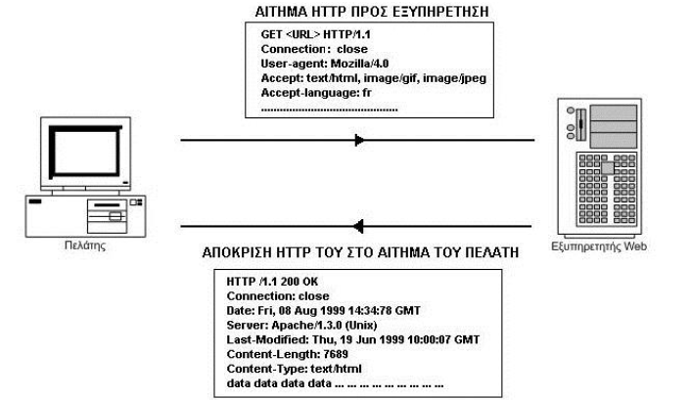
Μέθοδοι HTTP
Εξυπηρετητές HTTP → απαίτηση υλοποίησης τουλάχιστον μεθόδων GET και HEAD και όποτε παραστεί ανάγκη και την μέθοδο OPTIONS
98

Slide 99
Μορφή αιτήματος
Το αίτημα στο HTTP αποτελείται από:
γραμμή αιτήματος (πχ GET /images/logo.png HTTP/1.1) για αναζήτηση πόρου από server (τον images/logo.png )
Πεδία επικεφαλίδας, όπως Accept-Language: en
Μία κενή γραμμή
(Προαιρετικό) κυρίως σώμα του μηνύματος
99

Slide 100
Μορφή αιτήματος
CR → Carriage Return → Επιστρέφει τον κέρσορα στην αρχή της γραμμής
LF → Line Feed→ Μετακινεί τον κέρσορα κάτω μία γραμμή
<CR><LF> = «νέα γραμμή» στο Internet
Κενή γραμμή με μόνο αυτό →“τέλος επικεφαλίδων, αρχή δεδομένων”.
Γραμμή αιτήματος και τυχόν πεδία επικεφαλίδας πρέπει να τελειώνουν το καθένα με τα <CR><LF>.
Κενή γραμμή αποτελείται μόνο από τα <CR><LF>και κανένα άλλο κενό χώρο
HTTP/1.1 όλα τα πεδία επικεφαλίδας εκτός από το Host είναι προαιρετικά
Αποδεκτή από servers →μόνο μία γραμμή αιτήματος που περιέχει μόνο το όνομα του μονοπατιού για λόγους συμβατότητας
100

Slide 101
Μορφή απόκρισης
Η απόκριση στο HTTP αποτελείται από:
γραμμή κατάστασης, που περιλαμβάνει κώδικα κατάστασης και μήνυμα (π.χ. HTTP/1.1 200 OK, επιτυχής απάντηση στο αίτημα πελάτη)
Πεδία επικεφαλίδας, π.χ. Content-Type: text/html
Μία κενή γραμμή
(Προαιρετικό) κυρίως σώμα του μηνύματος
101

Slide 102
Μορφή απόκρισης
Γραμμή κατάστασης και τυχόν πεδία επικεφαλίδας πρέπει να τελειώνουν το καθένα με <CR><LF>
κενή γραμμή πρέπει να αποτελείται μόνο από <CR><LF> και κανένα άλλο κενό χώρο
102

Slide 103
Παράδειγμα συνόδου
Δείγμα συνομιλίας μεταξύ πελάτη και εξυπηρετητή που τρέχει στο www.example.com, θύρα 80.
Αίτημα Πελάτη browser ζητά τη σελίδα “index.html” από τον server
GET (εντολή αιτήματος)
/index.html (Διαδρομή αρχείου στον server)
HTTP/1.1 ( Έκδοση πρωτοκόλλου HTTP)
Host: www.example.com (σε ποιον server στέλνεται το αίτημα) → Υποχρεωτικό λόγο έκδοσης (HTTP/1.1 και μετά)
103

Slide 104
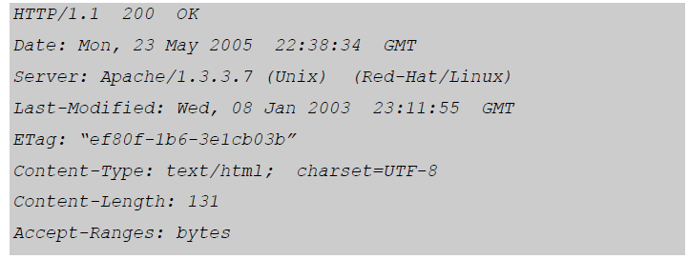
Παράδειγμα συνόδου
Απόκριση εξυπηρετητή
104

Slide 105
Παράδειγμα συνόδου
Απόκριση εξυπηρετητή
200 OK → Επιτυχής απόκριση
Date → Ημερομηνία αποστολής από τον server
Server → Πληροφορίες για το λογισμικό (Apache)
Last-Modified → Πότε τροποποιήθηκε τελευταία φορά το αρχείο
ETag → Ψηφιακή «υπογραφή» αρχείου για έλεγχο εκδόσεων
Content-Type → Είδος δεδομένων (HTML)
Content-Length → Μέγεθος του περιεχομένου σε bytes
Accept-Ranges → Υποστηρίζεται μερική λήψη (resume download)
Connection: close → Η σύνδεση θα τερματιστεί μετά την αποστολή.
105

Slide 106
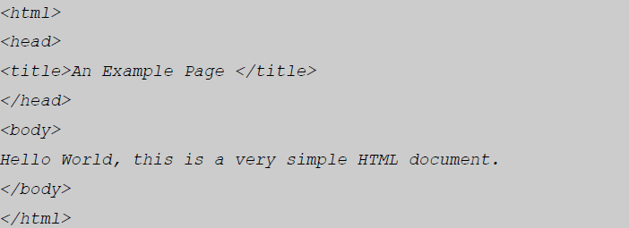
Παράδειγμα συνόδου
106

Slide 107
Παράδειγμα συνόδου
Περιεχόμενο HTML
Html →αρχή HTML→ότι υπάρχει μέσα αποτελεί μέρος της ιστοσελίδας
head →πληροφορίες για σελίδα, όχι ορατό περιεχόμενο (title, metadata)
<title>An Example Page</title> →τίτλος της σελίδας→ εμφανίζεται στη γραμμή τίτλου browser ή καρτέλα (tab)
</head> → Κλείνει το τμήμα της κεφαλίδας (head)
<body>→ κυρίως περιεχόμενο σελίδας (κειμένο, εικόνες, συνδέσμους κ.ά.).→ αυτό βλέπει ο χρήστης
Hello World, this is a very simple HTML document
</body> & </html> → τέλος του σώματος και του εγγράφου αντίστοιχα
107

Slide 108
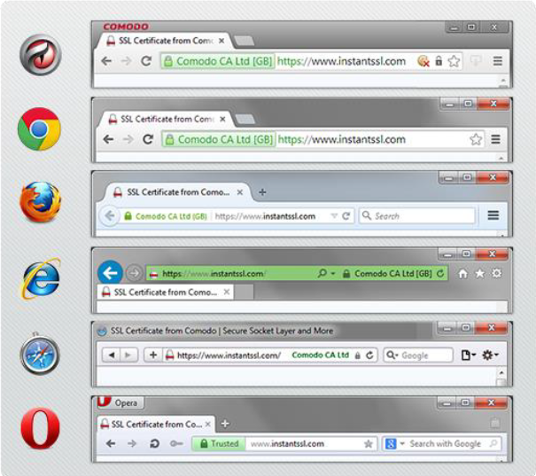
Ασφαλές Πρωτόκολλο Μεταφοράς Υπερκείμενου HTTPS
Επικοινωνίες browser και ιστοσελίδας →κρυπτογραφημένες
Για προστασία εμπιστευτικών ηλεκτρονικών συναλλαγών → τραπεζικές
Browsers→ εικονίδιο με το λουκέτο (pad-lock)
108

Slide 109
HTTPS
Ασφαλή πρωτόκολλα για κρυπτογράφηση επικοινωνιών → SSL & TLS
SSL (secure sockets layer) και TLS (Transport Layer Security) →ασύμμετρο σύστημα υποδομής δημόσιων κλειδιών (PKI)
PKI → 2 κλειδιά για κρυπτογράφηση επικοινωνιών:
Δημόσιο
Ιδιωτικό
Ότι κρυπτογραφείται με το δημόσιο → ξεκλειδώνεται ΜΟΝΟ με το ιδιωτικό
Ιδιωτικό κλειδί πρέπει να διατηρείται αυστηρά προστατευμένο
Ιστότοπο →τοποθετημένο στο εξυπηρετητή ιστού
Δημόσιο κλειδί → διανεμηθεί σε οποιονδήποτε → σε θέση να αποκρυπτογραφήσουν πληροφορίες κρυπτογραφημένες με το ιδιωτικό κλειδί
109

Slide 110
Πιστοποιητικό HTTPS
Για HTTPS σύνδεση σε ιστότοπο:
Ιστότοπος στέλνει πιστοποιητικό SSL στο πρόγραμμα περιήγησής
Πιστοποιητικό περιέχει δημόσιο κλειδί → αρχίζει η ασφαλής συνεδρία
Χειραψία SSL→ δημιουργία κοινών μυστικών για τη δημιουργία μιας μοναδικά ασφαλούς σύνδεσης
PAD-LOCK →Αν υπάρχει πιστοποιητικό εκτεταμένης επικύρωσης, η γραμμή διευθύνσεων θα γίνει πράσινη
110

